Slide 1
Termodinámica
Departamento de Física
Universidad de Jaén
Introducción: Calor y Temperatura
Primer Principio
Segundo Principio

Slide 2
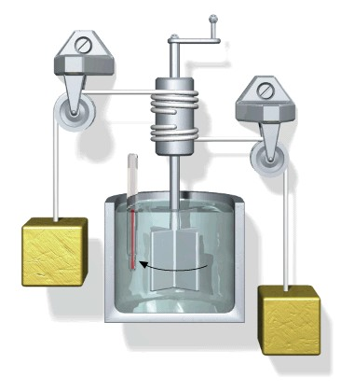
1- Limitaciones del P. Principio
Esta Ley solo indica qué procesos son energéticamente posibles. (Cumplen o no el Primer Principio)
Sin embargo, hay procesos permitidos que nunca se dan:
El calor nunca pasa, espontáneamente, de un Foco Frío a uno Caliente.
La Energía útil (trabajo) se pierde en rozamientos en forma de Calor.
¿Por qué no se da el proceso inverso?.
Ej.: Péndulo en un medio viscoso.

Slide 3
1- Limitaciones del P. Principio
Si analizamos más detenidamente los procesos de transformación de Calor en Trabajo y viceversa, podemos ver que:
100 %
W → Q Sin Cambios
Indefinido
Q → W | Proceso Abierto | Proceso Cerrado
 | 100 % Cambia Finito | < 100 % Sin Cambios Indefinido

Slide 4
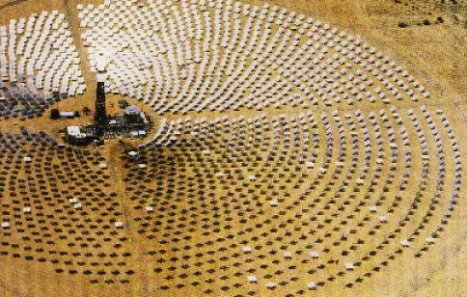
2- Segundo Principio
Buscamos Máquinas Térmicas con buen rendimiento:
Foco Caliente T1
Q1 (+)
W = Q1 +Q2
Q2 (-)
Rendimiento
Foco Frío T2

Slide 5
2- Segundo Principio
Ahora se busca la mejor Máquina térmica en iguales condiciones.
Para Maximizar η, hay que minimizar Q₂ (rozamientos, radiaciones, etc.).
Enunciado del Segundo Principio de Kelvin-Planck:
"Es imposible que una máquina térmica cíclica realice trabajo sacando el calor equivalente de un solo foco (η = 100 %)"
T
Máquina de Planck
Móvil perpetuo de segunda especie
Q1 (+)
W = Q1
"No existe el móvil perpetuo de 2ª especie (siempre η < 100 %)".

Slide 6
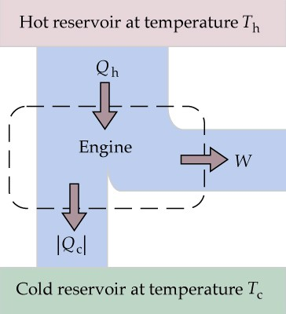
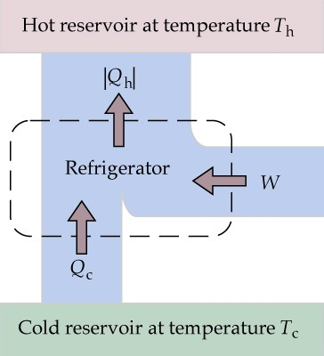
3- Máquina Térmica y Frigorífica
Rendimiento:
Eficiencia:
Enunciado de Clausius: "Es imposible que una máquina Frigorífica funcione cíclicamente, sin otro efecto que transferir calor, espontáneamente, del Foco Frío al Caliente".

Slide 7
4 – Ciclo de Carnot
Teorema: "No hay ningún motor que, funcionando entre los mismos focos de temperatura, tenga un rendimiento superior al de un motor de Carnot".
Corolario: "Todos los motores de Carnot que trabajen entre los mismos focos, tienen igual rendimiento, independiente del sistema utilizado".

Slide 8
4 – Ciclo de Carnot
Consiste en cuatro procesos reversibles que forman un ciclo termodinámico, realizado por el gas de una máquina térmica o frigorífica. Está máquina tendrá un rendimiento máximo.
P
1
o
Q1 entra
Tc
1 - 2
Expansión Isoterma
o
2
2 - 3
Expansión Adiabática
4
o
3 - 4
Compresión Isoterma
Tf
o
3
4 - 1
Compresión Adiabática
Q2 sale
V
Simulación

Slide 9
4 – Ciclo de Carnot
El Trabajo neto realizado será el área encerrada por el ciclo.
Como el Ciclo es Reversible se puede invertir el recorrido, teniendo entonces Trabajo negativo, o sea, una Máquina Frigorífica de Carnot.
Calculamos el rendimiento de esta máquina:
1 - 2) Isoterma: T₁ = T₂ = T_{c} = cte.
Gas Ideal: ΔU = 0 ⇒ δQ = ΔU + δW = δW
Q₁ = W = n R Tc ln(V₂/V₁) > 0 ⇒ Q absorbido
3 - 4) Isoterma: T₃ = T₄ = T_{f} = cte. y Gas Ideal: ΔU = 0
⇒ Q₂ = W = n R T_{f} ln(V₄/V₃) < 0 ⇒ Q cedido

Slide 10
4 – Ciclo de Carnot
El rendimiento será:
2 - 3) Adiabática ⇒ T V^{γ-1} = Cte ⇒ T_{C} V₂^{γ-1} = T_{F} V₃^{γ-1}
4 - 1) Adiabática ⇒ T_{C} V₁^{γ-1} = T_{F} V₄^{γ-1}
dividiendo ambas ecuaciones:

Slide 11
4 – Ciclo de Carnot
Este será, entonces, el Rendimiento teórico máximo de una máquina Reversible.
η _{Real} = η _{Irrev.} < η _{Rev.} = η _{Carnot} ⇒

Slide 12
5 – Teorema de Clausius. Entropía
Tenemos:
Esto se puede generalizar a cualquier ciclo reversible.
El ciclo se divide con Adiabáticas muy próximas, para que la temperatura entre 1 y 2 sea casi Cte.
De esta forma tenemos ciclos infinitesimales de Carnot:

Slide 13
5 – Teorema de Clausius. Entropía
Ahora podemos hacer la sumatoria anterior de todos estos ciclos:
P
dQ1
dQ'1
1
2
5
Teorema de Clausius
4
3
6
dQ2
dQ'2
V

Slide 14
5 – Teorema de Clausius. Entropía
Podemos comprobar que esta cantidad es una función de estado:
R1
i
R2
f
Por tanto, esa integral es la misma independientemente del camino recorrido; solo depende de los estados inicial y final ⇒ Es una Función de Estado, denominada Entropía, cuya definición constituye el Tercer Principio de la Termodinámica:

Slide 15
5 – Teorema de Clausius. Entropía
En un ciclo: ΔS = 0 ⇒ S = Cte.
Si Q > 0 (absorbido) ⇒ ΔS > 0
Si Q < 0 (cedido) ⇒ ΔS < 0
En Proceso Rev. y Adiabático (Q=0) ⇒ dS = 0 ⇒ S = Cte.
Proceso Isoentrópico
Usando la Entropía, el Primer Principio quedaría: δQ = T dS
Ec. General de la Termodinámica

Slide 16
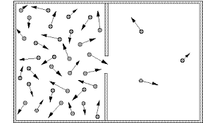
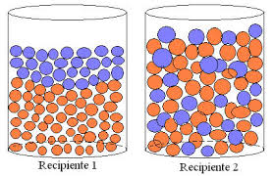
6 – Consideraciones sobre la Entropía
La Entropía es cero en procesos Reversible y positiva en Irreversibles.
La Entropía es positiva en sistemas más desordenados.

